Slide 1
Речевая разминка
Зимним утром от мороза
На заре звенят березы.

Slide 2
А.С. ПУШКИН
«ЗИМНЕЕ УТРО»

Slide 3
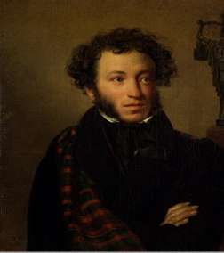
А.С. ПУШКИН
1789 - 1837

Slide 4
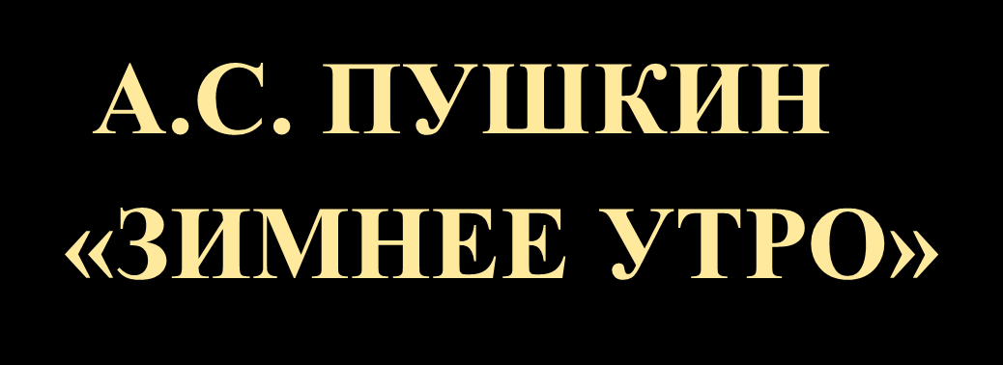

Slide 5
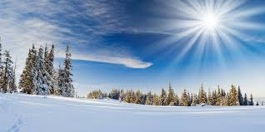
Мороз и солнце; день чудесный!
Еще ты дремлешь, друг прелестный

Slide 6
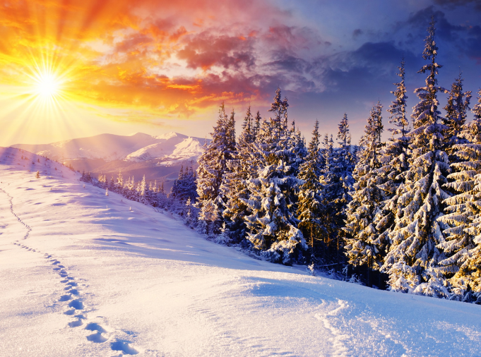
Пора, красавица, проснись:
Открой сомкнуты негой взоры

Slide 7
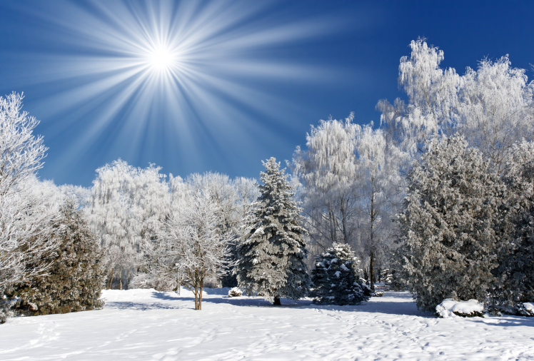
Навстречу северной Авроры,
Звездою севера явись!

Slide 8
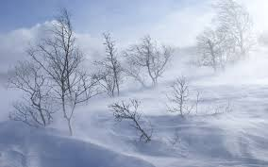
Вечор, ты помнишь, вьюга злилась,

Slide 9
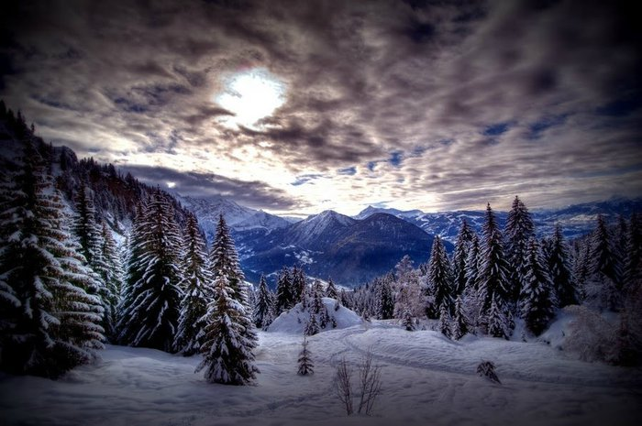
На мутном небе мгла носилась;
Луна, как бледное пятно,
Сквозь тучи мрачные желтела,

Slide 10
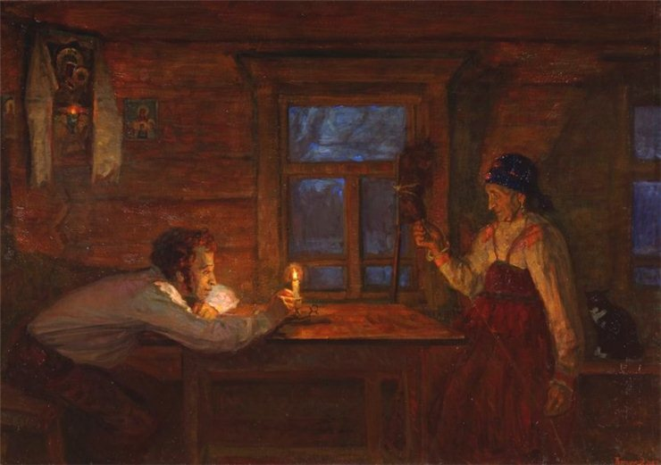
И ты печальная сидела —
А нынче... погляди в окно:

Slide 11
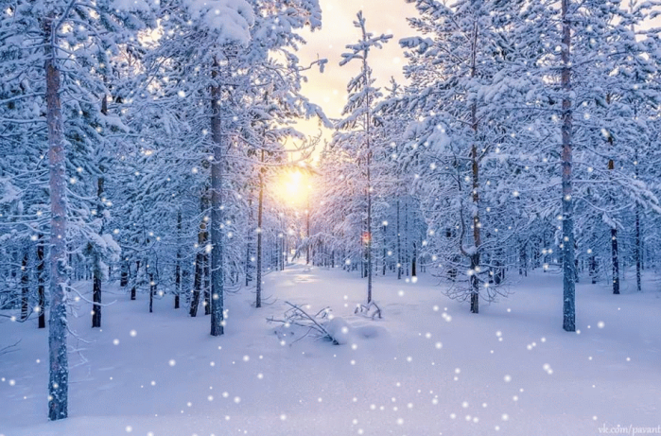
Под голубыми небесами
Великолепными коврами,
Блестя на солнце, снег лежит;

Slide 12
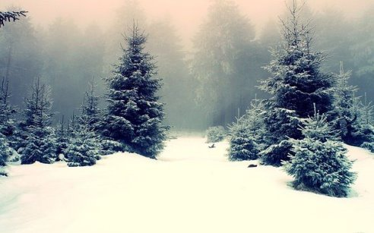
Прозрачный лес один чернеет,
И ель сквозь иней зеленеет,

Slide 13
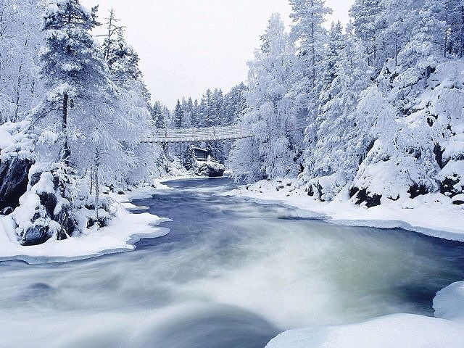
И речка подо льдом блестит.

Slide 14
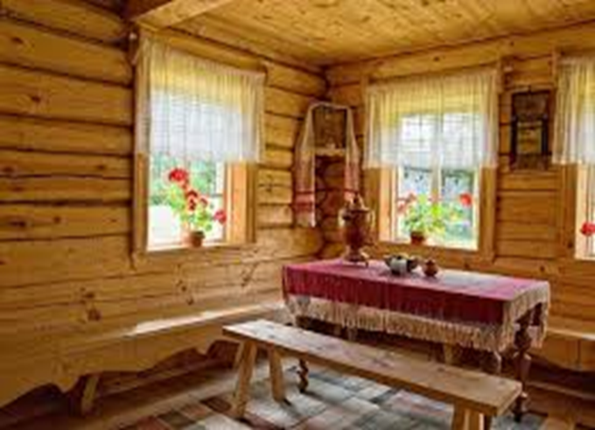
Вся комната янтарным блеском
Озарена. Веселым треском
Трещит затопленная печь.

Slide 15
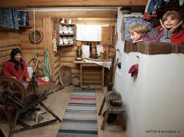
Приятно думать у лежанки.

Slide 16
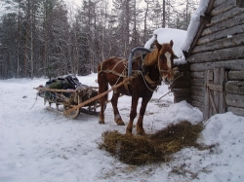
Но знаешь: не велеть ли в санки
Кобылку бурую запречь?

Slide 17
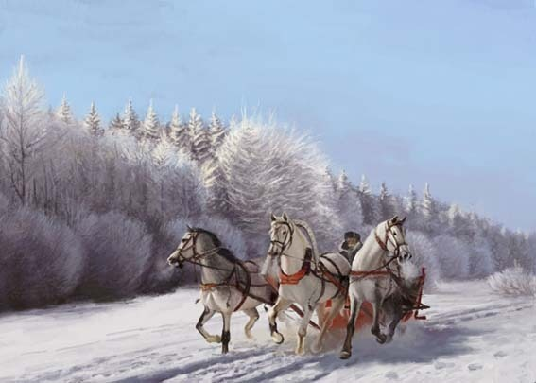
Скользя по утреннему снегу,
Друг милый, предадимся бегу
Нетерпеливого коня

Slide 18
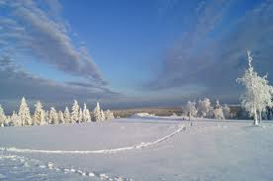
И навестим поля пустые,
Леса, недавно столь густые,

Slide 19
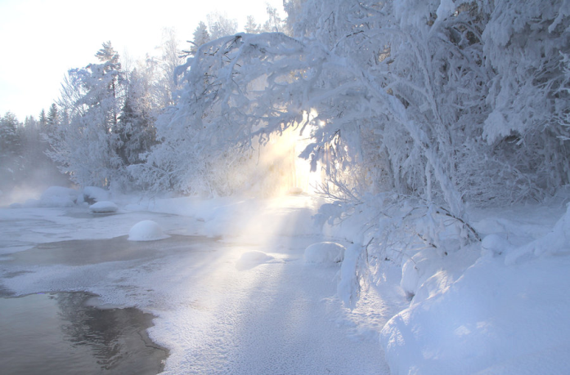
И берег, милый для меня.

Slide 20
Словарная работа:

Slide 21
Нега
1.Блаженство, приятное состояние, иногда сон, наслаждение;
2. Полное довольство. Жить в неге. Предаться неге.

Slide 22
Северная аврора
В данном контексте. Имеется в виду наступление утра на севере.
Аврора - древнеримская богиня утренней звезды.

Slide 23
Мгла
непрозрачный воздух от тумана, сумерек; помраченье воздуха, испарения, сгущающие воздух, делающие его тусклым, мало прозрачным; сухой туман, дым и чад, нагоняемые в засухи от лесных паров.

Slide 24
сейчас; теперь, в настоящее время; в наше время; в этом году; сегодня.
Нынче

Slide 25
(устар.) – вчера вечером.
Вечор

Slide 26
блеск, напоминающий цвет янтаря, прозрачно-желтый.
Янтарный блеск

Slide 27
оттенок коричневого.
Бурый

Slide 28
ярко освещать, заливать светом, делать сияющим, оживленным; освещать внутренним светом.
Озарена

Slide 29
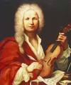
Антонио Вивальди «Времена Года »
(1678—1741)
Итальянский композитор, скрипач, дирижёр, педагог.

